Slide 1
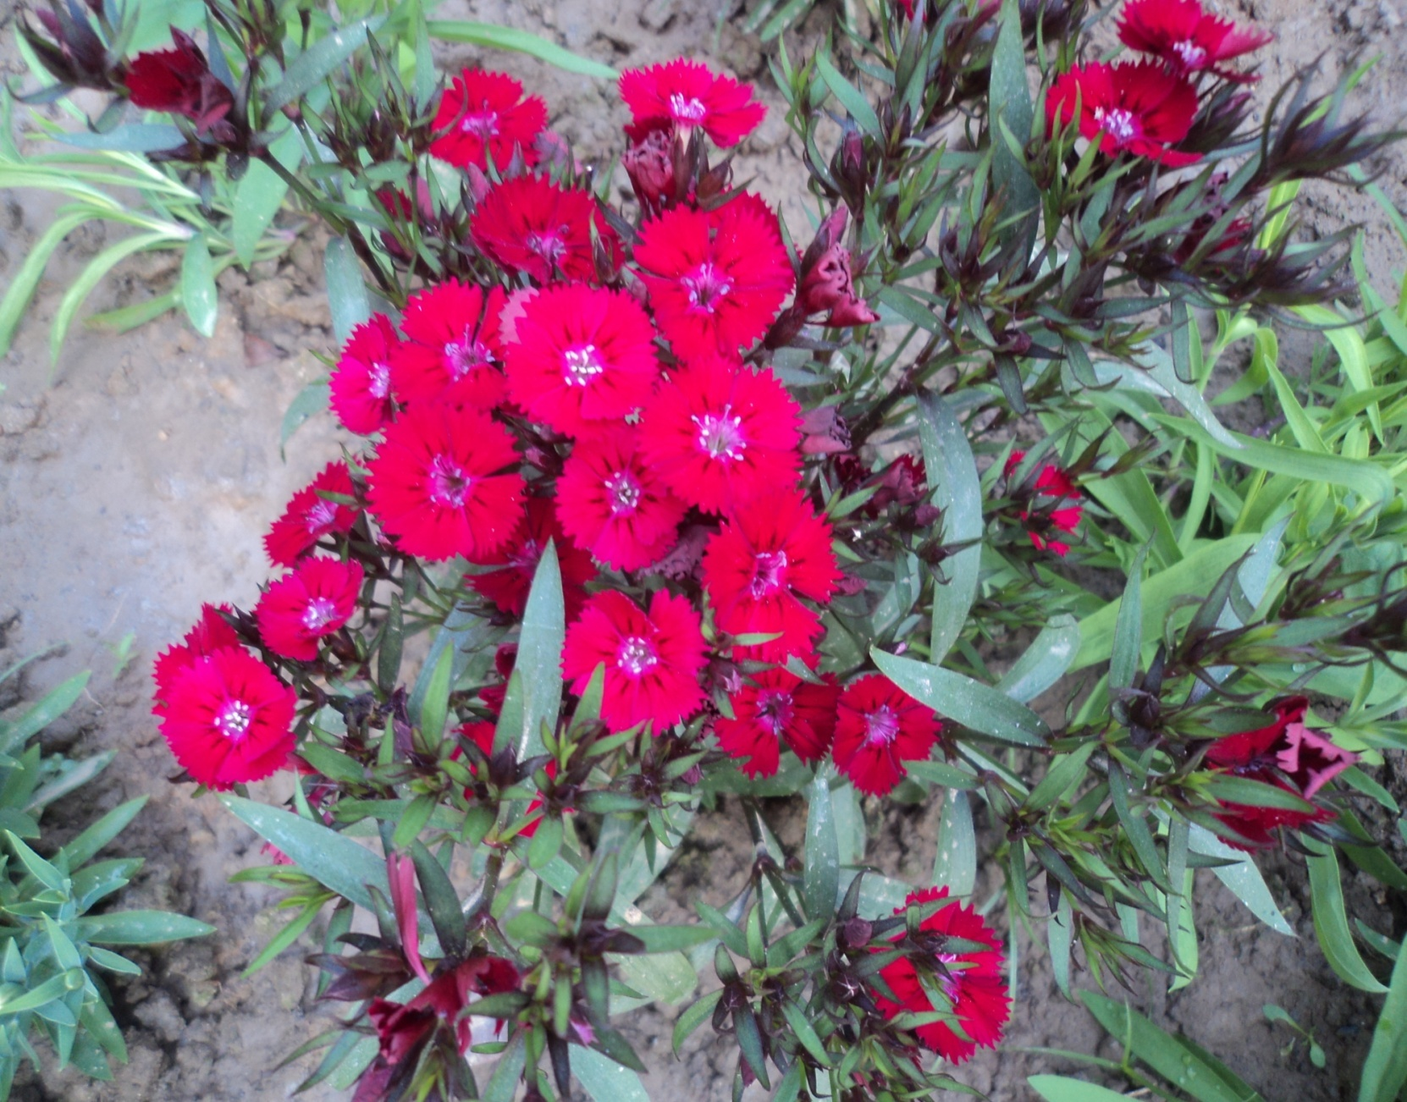
স্বাগতম

Slide 2
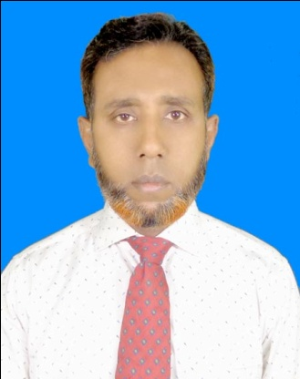
পরিচিতি
মো:তৈয়েবুর রহমান
সহকারী শিক্ষক
পূর্বাচল মাধ্যমিক বিদ্যালয়
অভয়নগর, যশোর।
মোবা : – ০1926320998
mtr01926@gmail.com
শ্রেণি :- নবম
বিষয় :- হিসাববিজ্ঞান
অধ্যায় :- ১ম (হিসাব বিজ্ঞানের উৎপত্তি ও ক্রম বিকাশ)
তারিখ:- ০২/০৭/২০১৯

Slide 3
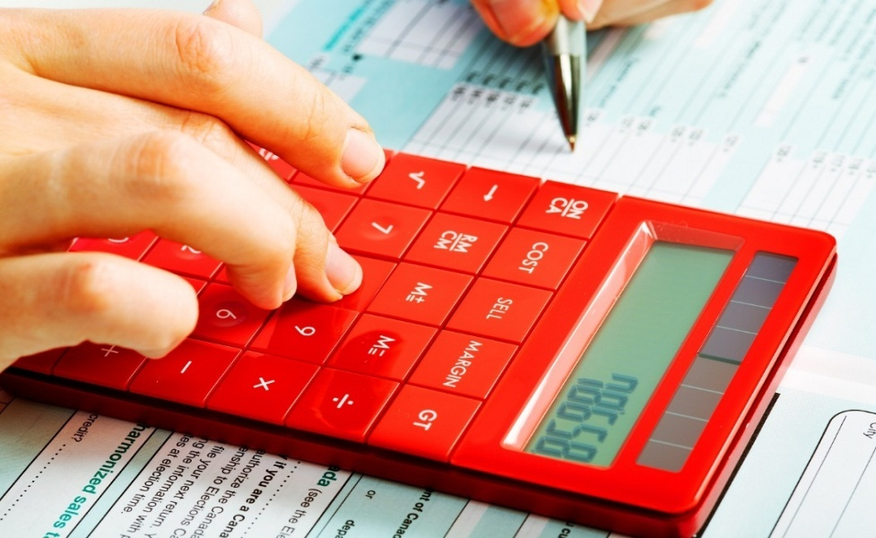
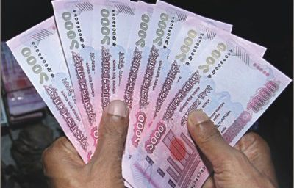
ক্যালকুলেটর
টাকা গণনা

Slide 4
আজকের পাঠ হিসাববিজ্ঞান পরিচিতি

Slide 5
শিখনফল
... এই পাঠ শেষে শিক্ষার্থীরা
হিসাববিজ্ঞান কি বলতে পারবে।
হিসাববিজ্ঞানের ক্রমবিকাশের ধাপগুলো বর্ণনা করতে পারবে।
হিসাববিজ্ঞানের গুরত্ত্ব ও প্রয়োজনীয়তা বর্ণনা করতে পারবে।

Slide 6
হিসাববিজ্ঞান কি-
হিসাববিজ্ঞানের মাধ্যমে আর্থিক ঘটনাসমূহ হিসাবের নির্দিষ্ট বইতে যথাযথভাবে লিপিবদ্ধ, শ্রেণিবদ্ধ ও বিশ্লেষণ করে ব্যক্তি বা প্রতিষ্ঠানের সামগ্রিক ফলাফল ও আর্থিক অস্থা নিরুপণ করা যায়।

Slide 7
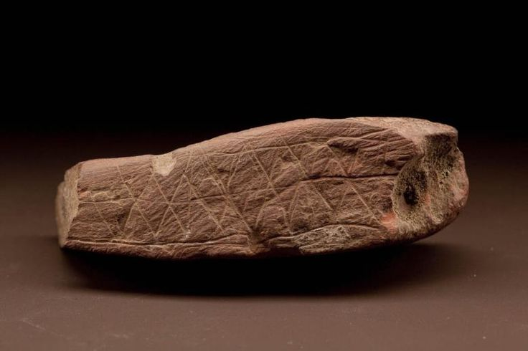
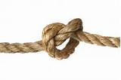
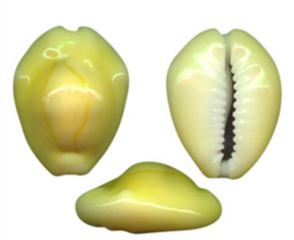
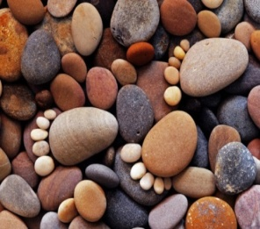
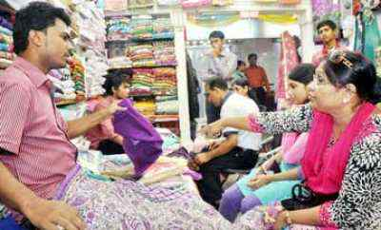
হিসাববিজ্ঞানের ক্রমবিকাশের ধাপ
দড়িতে গিট দিয়ে
পাথরে দাগ কেটে
বিনিময় প্রথা শুরু, প্রথমে কড়ি পরে মুদ্রার ব্যাবহার শুরু হয়।
ক্রয়বিক্রয় শুরু হয়

Slide 8
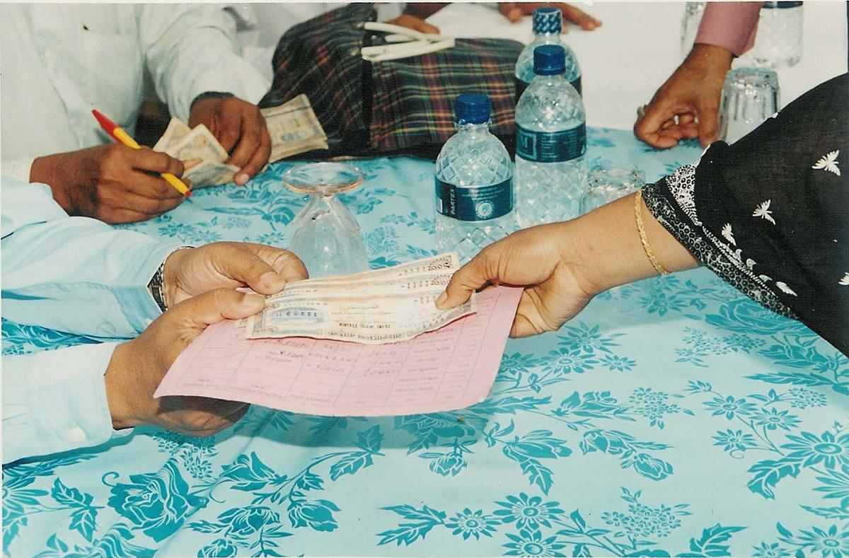
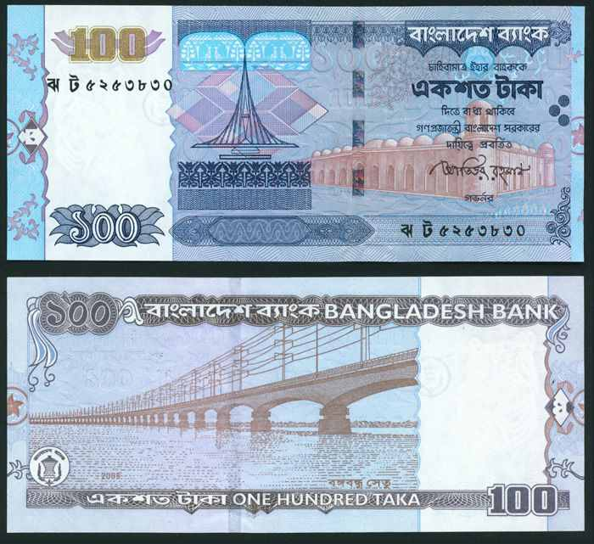
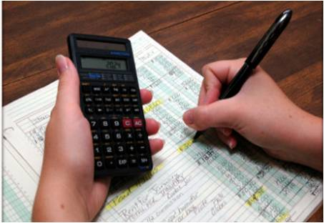
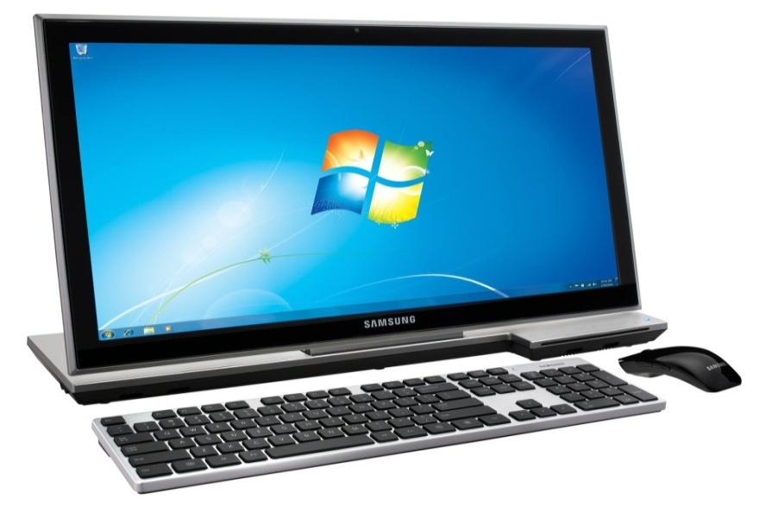
অর্থের আদান প্রদান ও দেনা পাওনা পরিশোধ
অর্থের ব্যাবহার শুরু হয়।
খাতায় লিখে
কম্পিউটারে হিসাব রাখা

Slide 9
১৪৯৪ খ্রিষ্টাব্দে লুকা প্যাসিওলি নামে একজন ইতালিয় গণিতবিদ ‘সুম্মা ডি এরিথমেটিকা জিওমেট্রিয়া প্রপোরশনিয়েট প্রপোরশনালিটা”নামে একটি গ্রন্থ লিখেন এবং এতে হিসাবরক্ষণের মূল নীতি “দু তরফা দাখিলা” ব্যাখ্যা করা হয়।

Slide 10
বিজ্ঞান ও প্রযুক্তির উন্নতির সাথে হিসাববিজ্ঞানের উন্নতি সম্পর্কিত। বর্তমান কম্পিউটারের যুগে বড় বড় প্রতিষ্ঠানে হিসাবের বই হাতে লিখার পরিব্রতে কম্পিউটারে করা হয়। ফলে সময় ও শ্রম লাঘবের পাশাপাশি প্রয়োজনীয় সিদ্ধান্ত দ্রুত গ্রহণ করা প্রতিষ্ঠানের পক্ষে সহজ হয়।

Slide 11
দলগত কাজ
১।হিসাববিজ্ঞান কীভাবে জবাবদিহিতা নিশ্চিত করে? বর্ণনা কর।

Slide 12
মূল্যায়ন
হিসাববিজ্ঞান কি ?
হিসাবরক্ষণের মূল নীতি কী?
দু তরফা দাখিলা” ব্যাখ্যা করেন কে?
দু তরফা দাখিলা” ব্যাখ্যা করেন কত খ্রিষ্টাব্দে?

Slide 13
বাড়ির কাজ
১। হিসাববিজ্ঞানের ক্রমবিকাশের ধাপগুলো বর্ণনা কর।

Slide 14
সবাইকে ধন্যবাদ

